Slide 1
呕 血
牡丹江医学院红旗医院

Slide 2
消化道出血量（每24小时）
5 ml 便潜血（+）
50 ml 黑便
250 ml 呕血

Slide 3
呕血（hematemesis）：指上消化道疾病（指屈氏韧带以上的消化道包括食管、胃、十二指肠、肝胆胰及胃空肠吻合术后的空肠上段疾病）或全身性疾病所致的上消化道出血，血液经口腔呕出.
常伴有黑便
严重时可有急性周围循环衰竭的表现

Slide 4

病 因
消化系统疾病
1.食管疾病
食管炎 食管憩室炎 食管ca 食管贲门黏膜撕裂
食管损伤 食管异物戳穿主动脉，危及生命
2.胃及十二指肠疾病
最常见—消化性溃疡
其次—急性糜烂出血性胃炎 胃癌
3.门脉高压引起的食管胃底静脉
曲张破裂，常引起大呕血。

Slide 5
病 因
上消化道邻近器官或组织的疾病
胆道结石、胆囊癌、胆管癌，胰腺炎，胰腺癌
全身性疾病
1.血液系统疾病 紫癜、DIC
2.感染性疾病 出血热
3.结缔组织病 系统性红斑狼疮、
4.其他 肺心病 呼衰

Slide 6
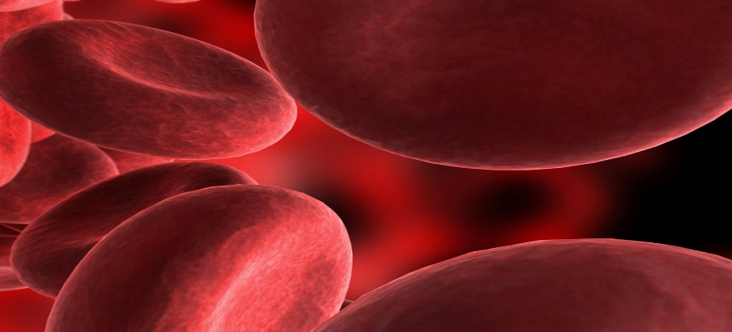
临床表现
1.呕血与黑便（melena）
上腹不适 呕吐 呕血颜色 黑便（melena）
2.失血性周围循环衰竭
面色苍白、冷汗、烦躁、口渴、脉快、血
压降→休克
3.血液学改变
4.发热，氮质血症

Slide 7
出血量：
<400ml 无症状
500 ml 头晕 乏力
>1000 ml 休克

Slide 8
伴随症状
1.上腹痛
中青年人
周期性规律性上腹痛 消化性溃疡
中老年人
慢性上腹痛 无规律 厌食消瘦贫血
警惕胃癌

Slide 9
2.肝脾肿大
肝硬化门脉高压
脾肿大 蜘蛛痣 肝掌
腹壁静脉曲张或腹水肝功障碍
肝癌
肝区疼痛 肝大 质地坚硬
表面凹凸不平或有结节
血清甲胎蛋白（AFP）阳性

Slide 10
3.黄疸
胆道疾病
黄疸 寒战 发热伴右上腹绞痛而呕血
某些感染性疾病 败血症 钩端螺旋体病
黄疸发热全身皮肤黏膜有出血
4.皮肤黏膜出血
血液疾病 凝血功能障碍性疾病

Slide 11
5.淋巴结肿大 Ca
6. 头晕、黑朦、口渴、冷汗
提示血容量不足
伴有肠鸣、黑便者
提示活动性出血

